Slide 1
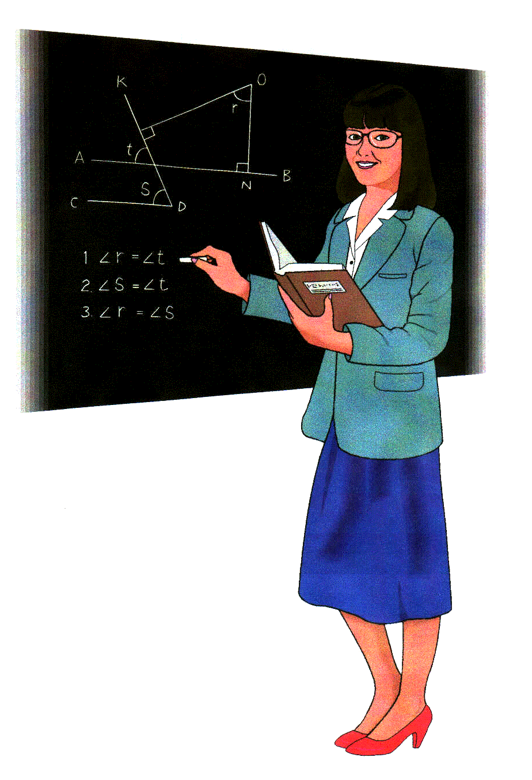
Розв‘язування лінійних нерівностей
з однією змінною

Slide 2
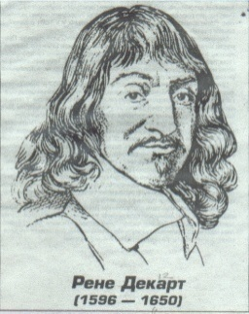
Епіграф
"Не достатньо мати лише добрий розум,
головне — це раціонально застосовувати його"

Slide 3
1)«Бліц-інтерв’ю»
На які види поділяються нерівності в залежності від знака?
Що називають розв’язком нерівності?
Що означає розв’язати нерівність?
Чим відрізняються розв'язки нерівностей х ≤ 4 та х < 4 ?
Чим відрізняються проміжки
[-3; 4] та (-3; 4)?

Slide 4
2) Тест “Бліц-опитування”
“ТАК”-1, “НІ”- 0
Число 4 є розв’язком нерівності 2х < 10 ?
Число -2 є розв’язком нерівності 5х > - 3?
Нерівність 2х+6 < 7х-4 є строгою?
Чи існує ціле число, яке належить проміжку [-5,8; -5,6]?

Slide 5
Тест “Бліц-опитування”
“ТАК”-1, “НІ”- 0
Чи правильно, що при діленні обох частин нерівності на додатне число знак нерівності не змінюється?
Чи правильно, що при діленні обох частин нерівності на від’ємне число знак нерівності не змінюється на протилежний?

Slide 6
Перевірте число, яке Ви отримали
101010

Slide 7
3)Поставити у відповідність кожній із нерівностей проміжок
х < 5
x > 5
x < -5
X >-5
0 < x < 5
(-∞; -5)
(0; 5]
(-5; +∞)
[5; +∞)
(-∞; 5)

Slide 8
4)За даними проміжками запишіть нерівності, яким вони відповідають
х > 1
-3 ≤ х ≤ 5
х ≤ -2
-3 < х ≤ 5
х ≥ 1

Slide 9

Хто вперше ввів знаки нерівностей <,> ?
1 | Як називаються нерівності виду
 | 1
2
3
 |  | 4
 |  | 5

Slide 10

5) Хто вперше ввів знаки нерівностей <,> ?
1 | Як називаються нерівності виду
2 | Як називаються нерівності, які мають однакову множину розв’язків?
 | 1 | н | е | с | т | р | о | г | і
2
3
 |  | 4
 |  | 5

Slide 11

5)Хто вперше ввів знаки нерівностей <,> ?
1 | Як називаються нерівності виду
2 | Як називаються нерівності, які мають однакову множину розв’язків?
3 | Які числа є множиною розв’язків нерівності x< 0?
 | 1 | н | е | с | т | р | о | г | і
2 | р | і | в | н | о | с | и | л | ь | н | і
3
 |  | 4
 |  | 5

Slide 12
Хто вперше ввів знаки нерівностей <,> ?
1 | Як називаються нерівності виду
2 | Як називаються нерівності, які мають однакову множину розв’язків?
3 | Які числа є множиною розв’язків нерівності x< 0?
4 | Укажіть найменше ціле число, яке належить проміжку [ 11,2; 12,5)?
 | 1 | н | е | с | т | р | о | г | і
2 | р | і | в | н | о | с | и | л | ь | н | і
3 | в | і | д | є | м | н | і
 |  | 4
 |  | 5

Slide 13
Хто вперше ввів знаки нерівностей <,> ?
1 | Як називаються нерівності виду
2 | Як називаються нерівності, які мають однакову множину розв’язків?
3 | Які числа є множиною розв’язків нерівності x< 0?
4 | Укажіть найменше ціле число, яке належить проміжку [ 11,2; 12,5)?
5 | Скільки цілих розв’язків має нерівність 3< x < 14?
 | 1 | н | е | с | т | р | о | г | і
2 | р | і | в | н | о | с | и | л | ь | н | і
3 | в | і | д | є | м | н | і
 |  | 4 | д | в | а | н | а | д | ц | я | т | ь
 |  | 5

Slide 14

Хто вперше ввів знаки нерівностей <,> ?
1 | Як називаються нерівності виду
2 | Як називаються нерівності, які мають однакову множину розв’язків?
3 | Які числа є множиною розв’язків нерівності x< 0?
4 | Укажіть найменше ціле число, яке належить проміжку [ 11,2; 12,5)?
5 | Скільки цілих розв’язків має нерівність 3< x < 14?
 | 1 | н | е | с | т | р | о | г | і
2 | р | і | в | н | о | с | и | л | ь | н | і
3 | в | і | д | є | м | н | і
 |  | 4 | д | в | а | н | а | д | ц | я | т | ь
 |  | 5 | д | е | с | я | т | ь

Slide 15
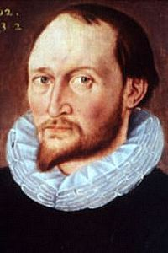

Вперше зображення знаків нерівності
ввів Томас Гарріот
Саме поняття нерівності, виникло в глибокій давнині.
А знаки нерівності (строгі знаки) >, < з'явилися вперше в 1631 році. Ввів ці знаки англійський учений Томас Гарріот.

Slide 16

Розв’язування нерівностей
1.
-3
х
Відповідь:

Slide 17
Розв’язування нерівностей
2.
-0,5
х
Відповідь:

Slide 18
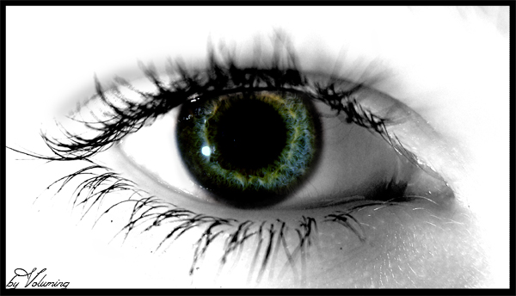
Хвилинка відпочинку
для очей

Slide 19
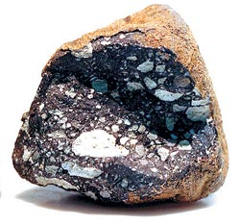











Slide 20
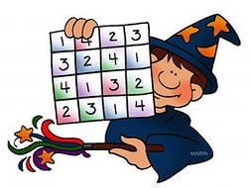
Робота з підручником
№ 28.6(4, 6), 28.18(2), 28.20, 28.22

Slide 21
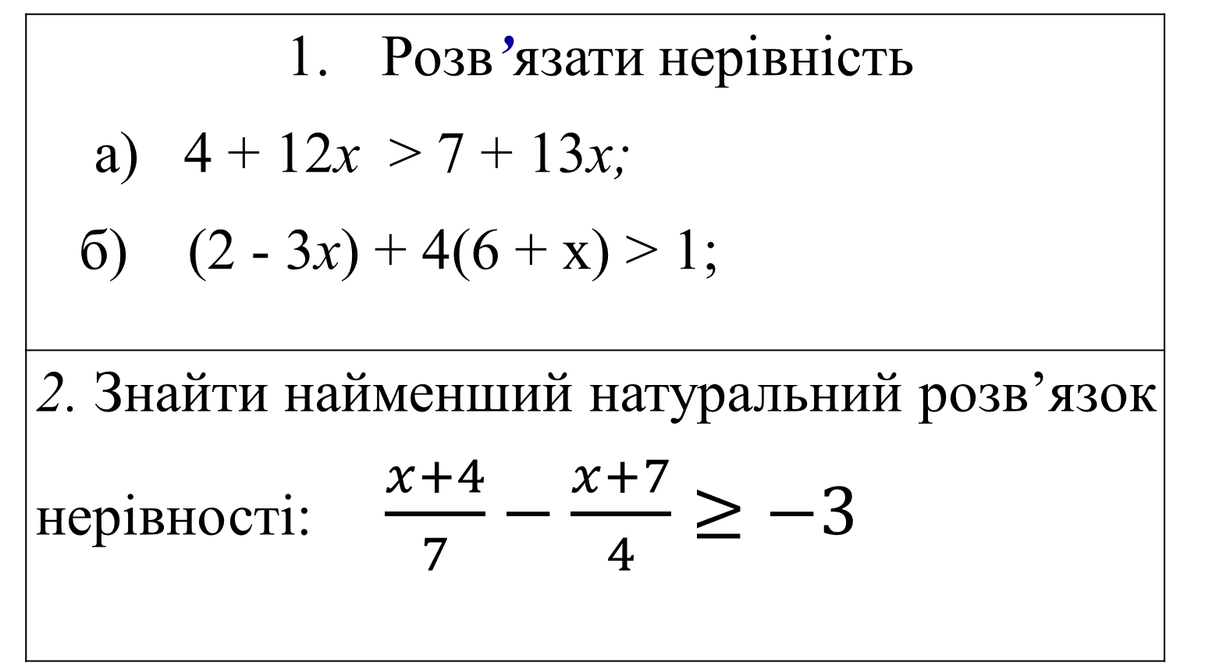
Самостійна робота
Розв’язатинерівність а) 4 + 12х > 7 + 13х; б) (2 - 3х) + 4(6 + х) > 1;
2. Знайти найменший натуральний розв’язок нерівності: $\frac{x+4}{7}−\frac{x+7}{4}≥−3$

Slide 22
Нерівність – це…
заява про незгоду з ким, чим-небудь, доказ проти чогось.
«Словник української мови»
Нерівність — твердження про те, що два математичні об'єкти є різними, тобто не дорівнюють один одному.
Матеріал з Вікіпедії — вільної енциклопедії.

Slide 23

Нерівність душ
Нерівність душ страшніша всіх розлук,
Нерівність душ-це бачиш різне сонце.
Але не відчуваєш його рук,
Хоч дивишся завжди в одне віконце.
Нерівність душ-це гірше, ніж тримать
В руках якесь розпечене залізо.
Нерівність душ потрібно признавать
Тоді,коли іще не буде пізно.
Нерівність душ-це різніі світи,
Це різне небо, навіть різні хмари.
Молю,цим свою душу не топчи,
І відпусти примарливі лиш чари...
Віда Вансель

Slide 24
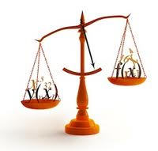
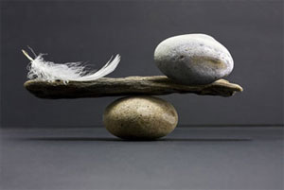
На уроках математики ми вчимось розв’язувати нерівність математичну. Але ви ж не постійно знаходитесь в класі. Ви маєте можливість спілкуватися з іншими людьми, зі світом
природи, з усім Всесвітом -це ж ваше життя.
Але в житті нерівність вимагає зовсім інших доведень і розв’язань, знань інших дисциплін.

Slide 25
Д/З
П.28 повторити
№ 28.15, 28.17(2,4), 28.19(2), 28.21
за підручником А.Г.Мерзляк, В.Б.Полонський, М.С.Якір для 8 класу: Алгебра для загальноосвітніх навчальних закладів з поглибленим вивченням математики:– Х.: Гімназія, 2016

